Slide 1

SISTEMA DE RESERVA DE MESAS Y CALCULO DE INGRESOS DE UN RESTAURANTE
Integrante:
Garces Alva Renzo
Ponce Fernández Melissa
Paredes Rivas Yonatan

Slide 2

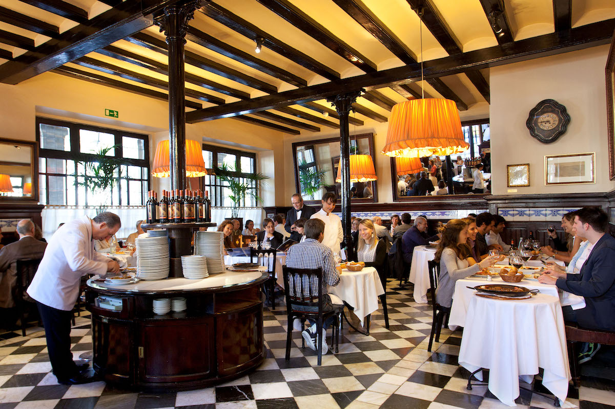
DESCRIPCION DEL PROBLEMA

Slide 3

OBJETIVOS
Objetivo General
-Desarrollar un sistema para el registro y reserva de mesas.
Objetivos Específicos
-Calcular ingresos diarios
-Crear una base de datos para almacenar la reserva de mesas
-Generar un comprobante de pago por consumo
-Generar estadística sobre el total de ventas

Slide 4
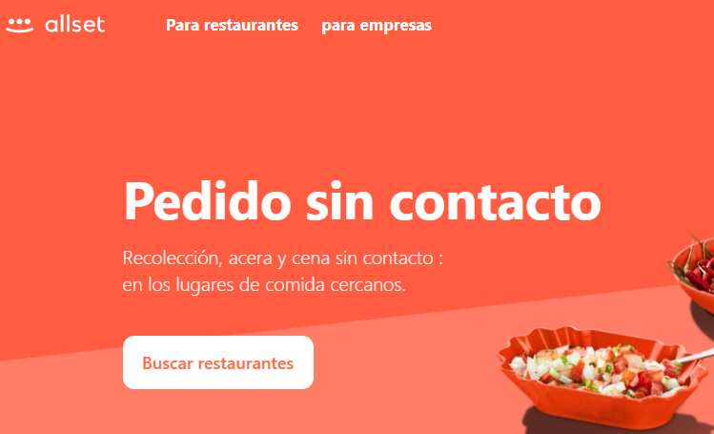
ESTADO DEL ARTE
ALLSET

Slide 5
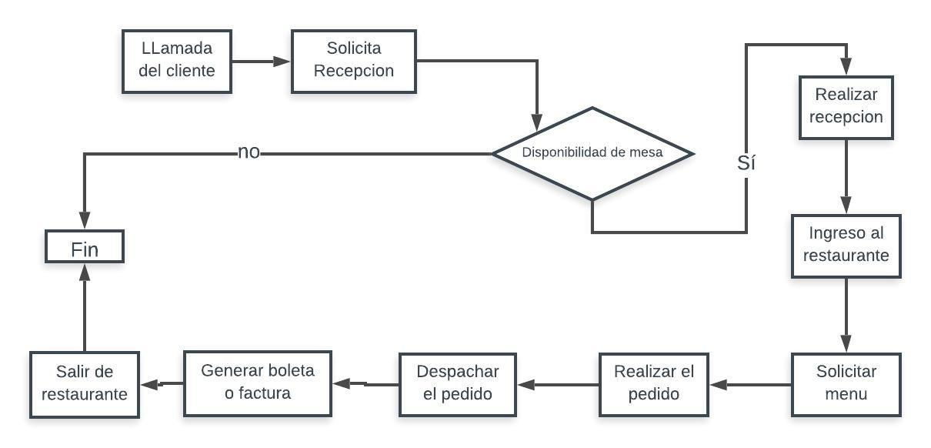
Gráfico de la secuencia de pasos del sistema manual

Slide 6
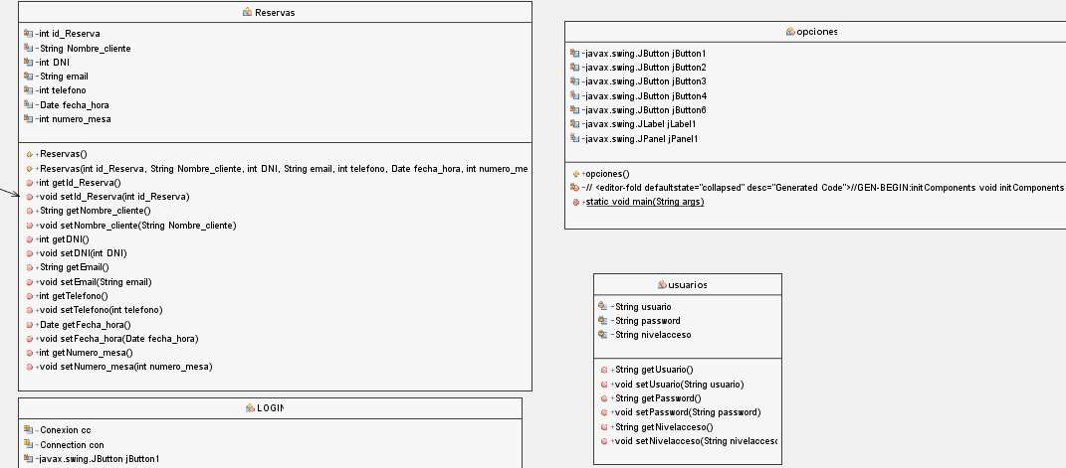

Slide 7
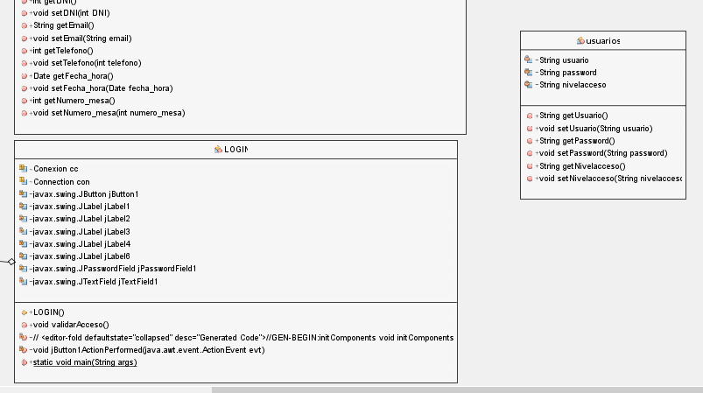

Slide 8
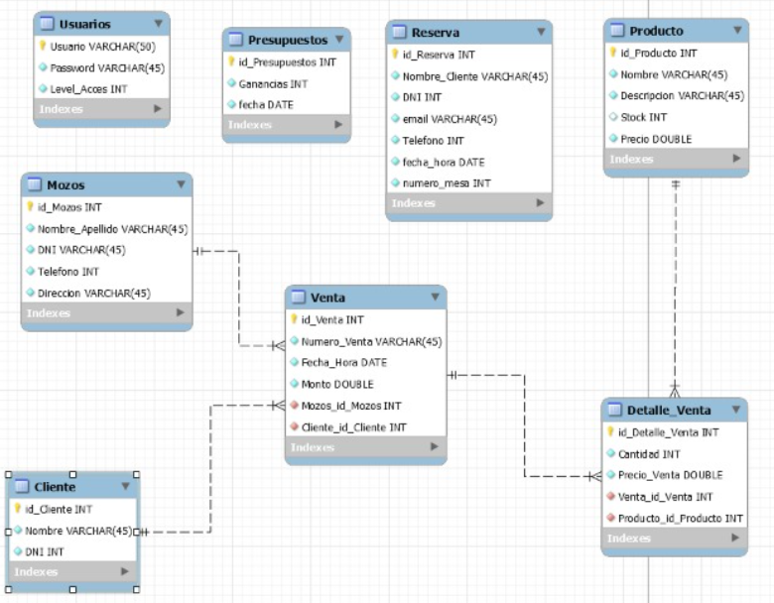

Slide 9
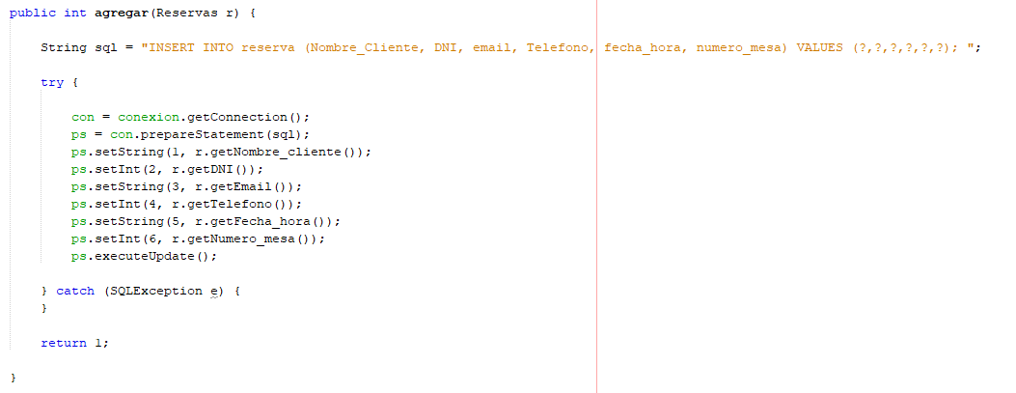

Slide 10
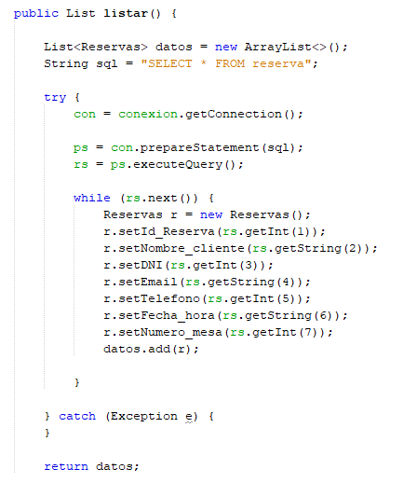

Slide 11
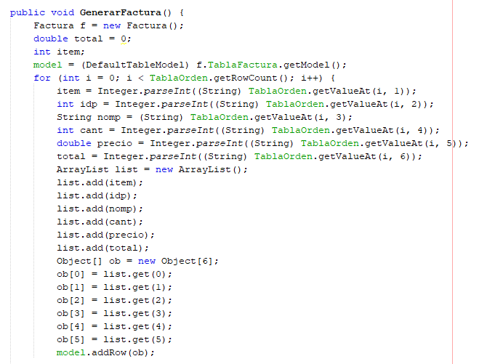

Slide 12
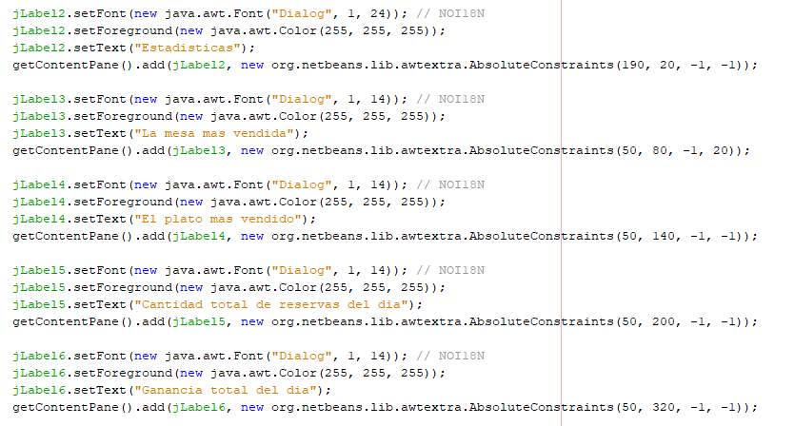

Slide 13
ENCUESTA
LA POBLACION
LA MUESTRA
LAS ENCUESTAS

Slide 14
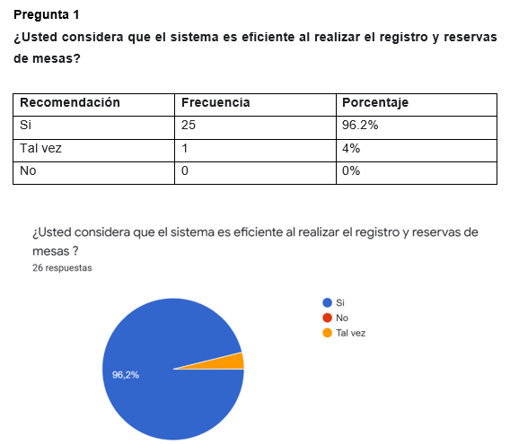
ANALISIS DE LA ENCUESTA

Slide 15

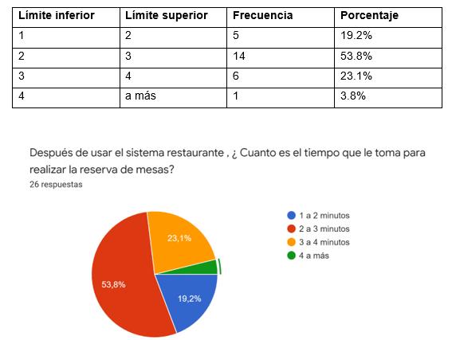
ANALISIS DE LA ENCUESTA

Slide 16
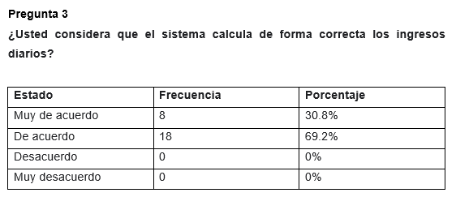
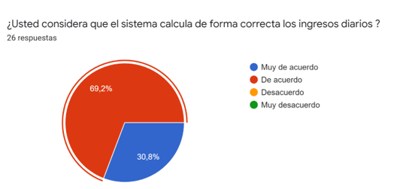
ANALISIS DE LA ENCUESTA

Slide 17
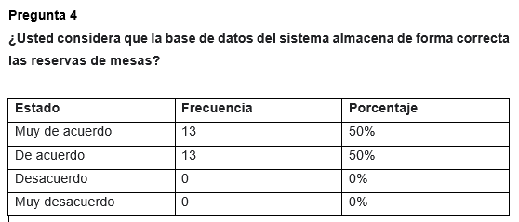
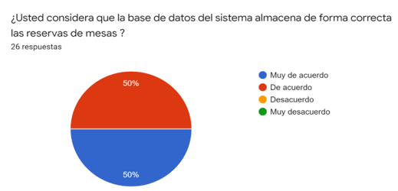
ANALISIS DE LA ENCUESTA

Slide 18
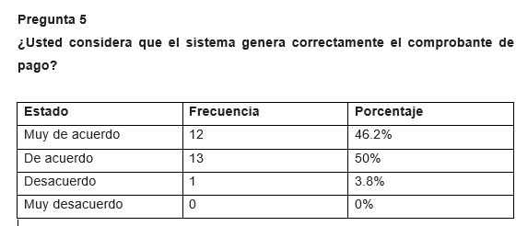
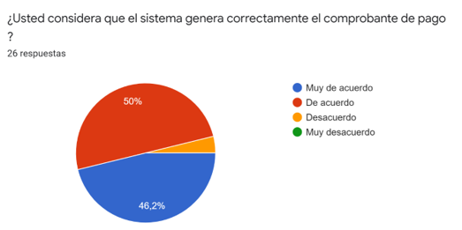
ANALISIS DE LA ENCUESTA

Slide 19
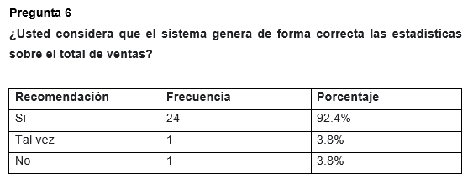
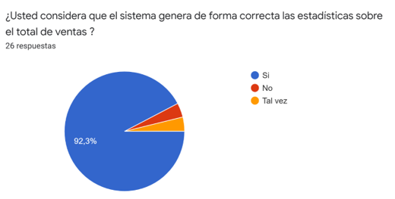
ANALISIS DE LA ENCUESTA

Slide 20
CONCLUSIONES
Este sistema facilita que las acciones de registrar y reservar una mesa sean más rápida y eficiente, ya que en la pregunta 1 se observa que el 96.2% de personas aseguran que el sistema es eficiente al realizar el registro y reservas de mesas para un cliente.
El sistema se demora un tiempo determinado de 2 a 3 minutos para realizar la reserva de mesas, esto se puede apreciar en la pregunta 2 donde las personas que fueron encuestadas dan su apreciación con un 53.8% de validación que el tiempo de demora para la reserva de mesas es de 2 a 3 minutos.
El sistema calcula de forma correcta los ingresos diarios, según las personas encuestadas el 69.2% esta de acuerdo y el 30.8% esta muy de acuerdo sobre la forma correcta en la que se calcula el monto ingresado.
El sistema almacena de forma correcta la base de datos de las reservas de mesas, esta afirmación se puede observar en la encuesta realizada a las personas, las cuales respondieron con un 50% que estaban de acuerdo y un 50% muy de acuerdo.

Slide 21
CONCLUSIONES
El sistema genera correctamente el comprobante de pago de lo consumido en el restaurante, esta aceptación la podemos apreciar en la cuesta realizada a las personas, las cuales se respondieron con un 50% que están de acuerdo y un 46.2% muy de acuerdo sobre el comprobante de pago.
El sistema genera de forma correcta las estadísticas sobre el total de ventas del restaurante, esto se valida en la encuesta que se realizo a las personas, indicando que el 92.3% si esta de acuerdo con las estadísticas planteadas.

Slide 22
RECOMENDACIONES
El sistema podría ser implementado en la nube para que sea mas completa y la interacción sea mucho mejor
En el sistema se podría implementar una mejor carta de menú , donde se pueda ver mas tipos de comida
La estadística sea mas amigable y se puedan apreciar mejor los resultados.

Slide 23

Fin

